Slide 1

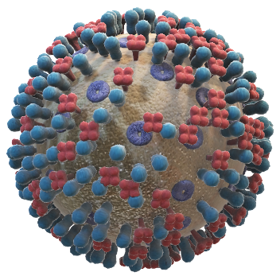

Slide 2

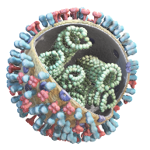
Data di inizio:
31 Dicembre 2019
Decessi:
7 010 681
Casi confermati:
704 753 890

Slide 3
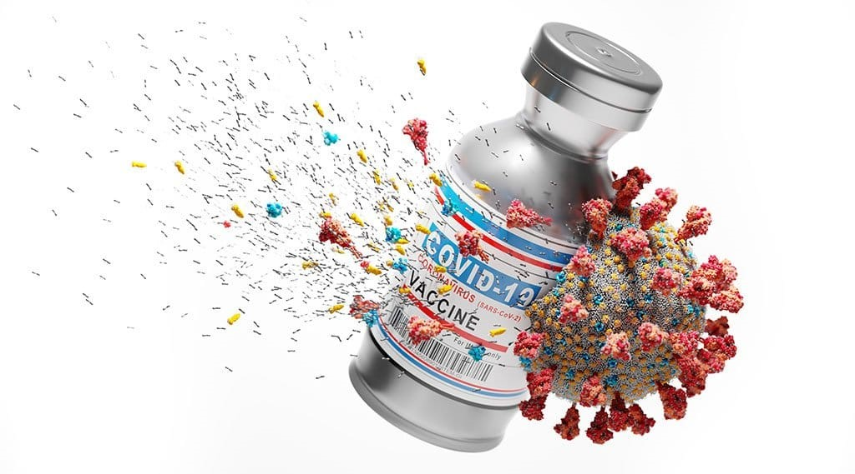
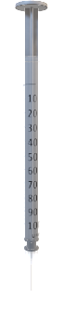

La
CAMPAGNA VACCINALE GLOBALE
ha avuto un ruolo chiave
nel controllo della diffusione del virus
e nella prevenzione delle forme gravi della malattia.
Data di inizio:
31 Dicembre 2019
Casi confermati:
704 753 890
Decessi:
7 010 681

Slide 4


Slide 5

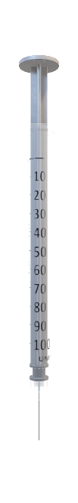
nasce dall’esigenza di andare oltre l’analisi generale della sicurezza dei vaccini, cercando di capire se sia possibile valutare a livello individuale la probabilità di sviluppare una reazione avversa grave dopo la vaccinazione contro il COVID-19.

Slide 6


Slide 7


Fase 1 :
Raccolta dei dati
I dati utilizzati provengono da un dataset pubblico
disponibile su Kaggle.
VAERSDATA.csv
raccoglie i dettagli del paziente e della segnalazione
VAERSVAX.csv
contiene i dettagli tecnici dei vaccini somministrati
VAERSSYMPTOMS.csv
raccoglie i sintomi che sono descritti a parole

Slide 8


Fase 2 :
Data Cleaning
In questa fase ho eliminato le colonne non necessarie alla finalità del modello e che andavano a creare rumore
2. Poi ho cancellato le righe duplicate e quelle che presentavano bias di campionamento e imputato le righe che presentavano valori <<null>>
- RECVDATE
RPT_DATE
TODAYS_DATE
STATE
- V_ADMINBY
V_FUNDBY
SPLTTYPE
- FORM_VERS
- VAX_LOT
- AGE_YR
- CAGE_MO
- VAX_NAME
- VAX_SITE
- VAX_ROUTE
Esempio :
età > 110
NuM_daY > 2 anni

Slide 9

CREAZIONE DELLA VARIABILE TARGER
La variabile target IS_SEVERE
è stata generata analizzando le seguenti colonne del dataset originale, che rappresentano i criteri clinici di gravità:
DIED: Indica il decesso del paziente.
L_THREAT: Indica un evento con immediato pericolo di vita .
HOSPITAL: Indica la necessità di ricovero ospedaliero.
DISABLE: Indica il sopraggiungere di una disabilità permanente o persistente.
BIRTH_DEFECT: Indica se ha portato ad anomalie o difetti permanenti

Slide 10
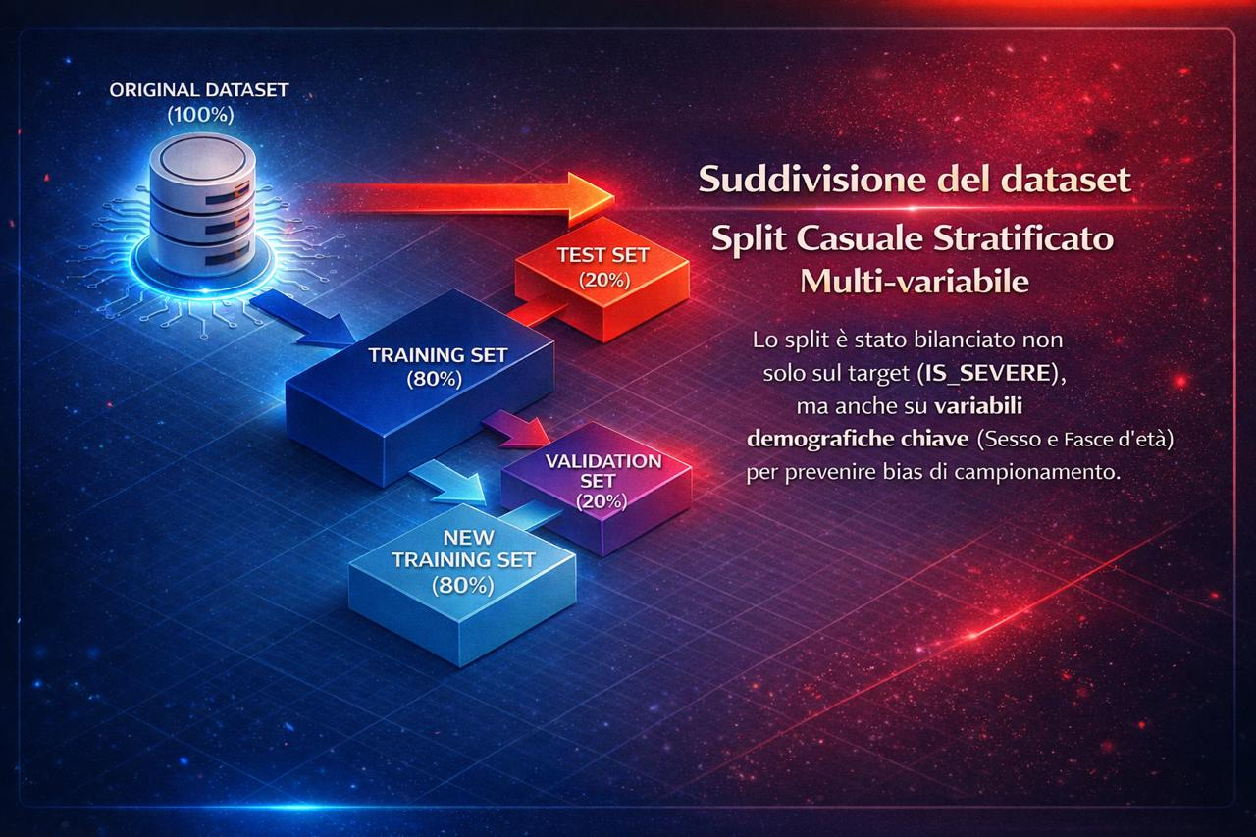

Slide 11


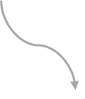
Fase 3:
Feature Engineering
Gestione dei valori mancanti
Ho utilizzato la tecnica di cancellazione per eliminare le righe che contenevano più
MISSING VALUE
-Integrità Scientifica:
Nel settore medico, inventare dati (imputazione) per variabili critiche come l'età o il sesso può introdurre bias.
-Qualità del Segnale:
VAERS è un database di segnalazioni spontanee; i dati mancanti spesso indicano segnalazioni incomplete.

Slide 12
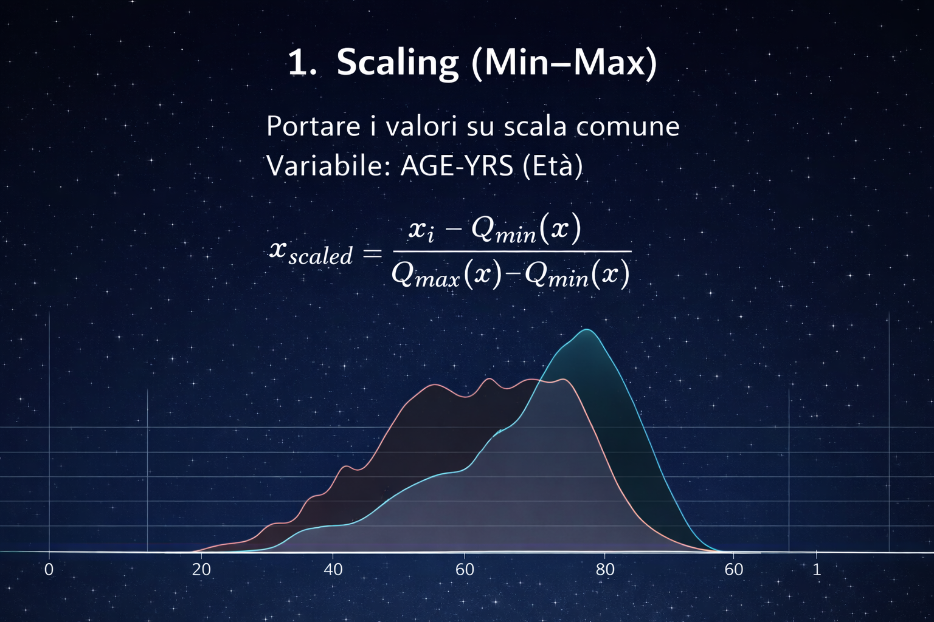
1.

Slide 13
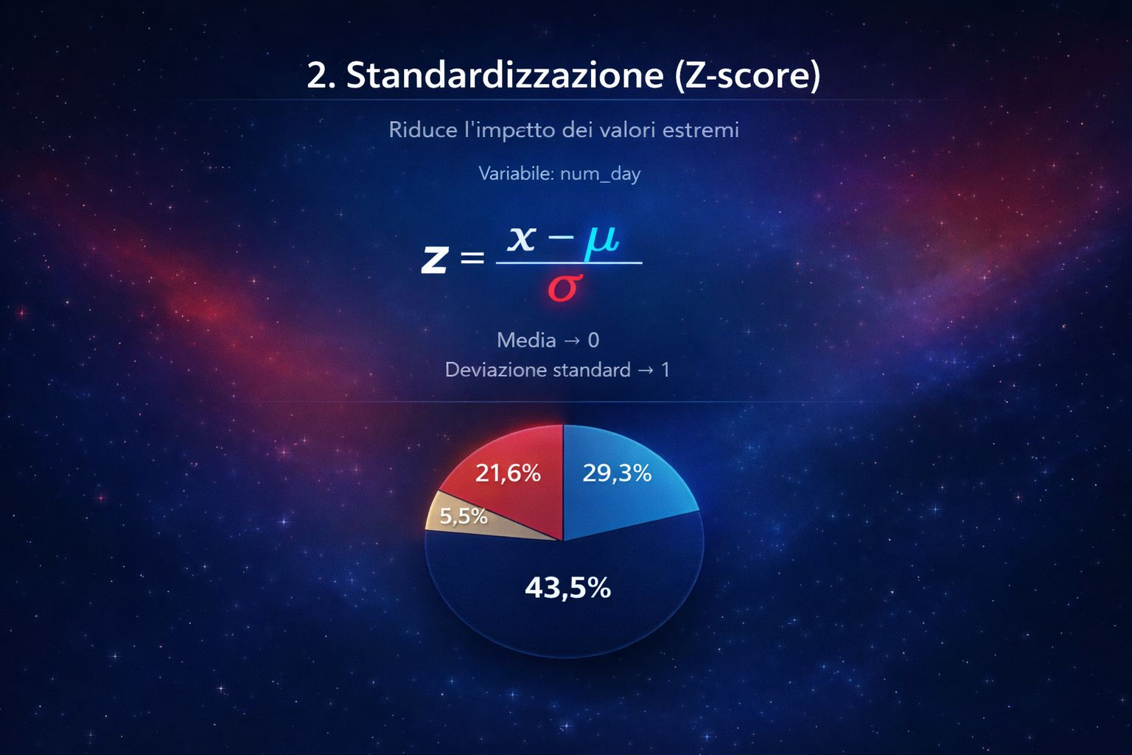

Slide 14
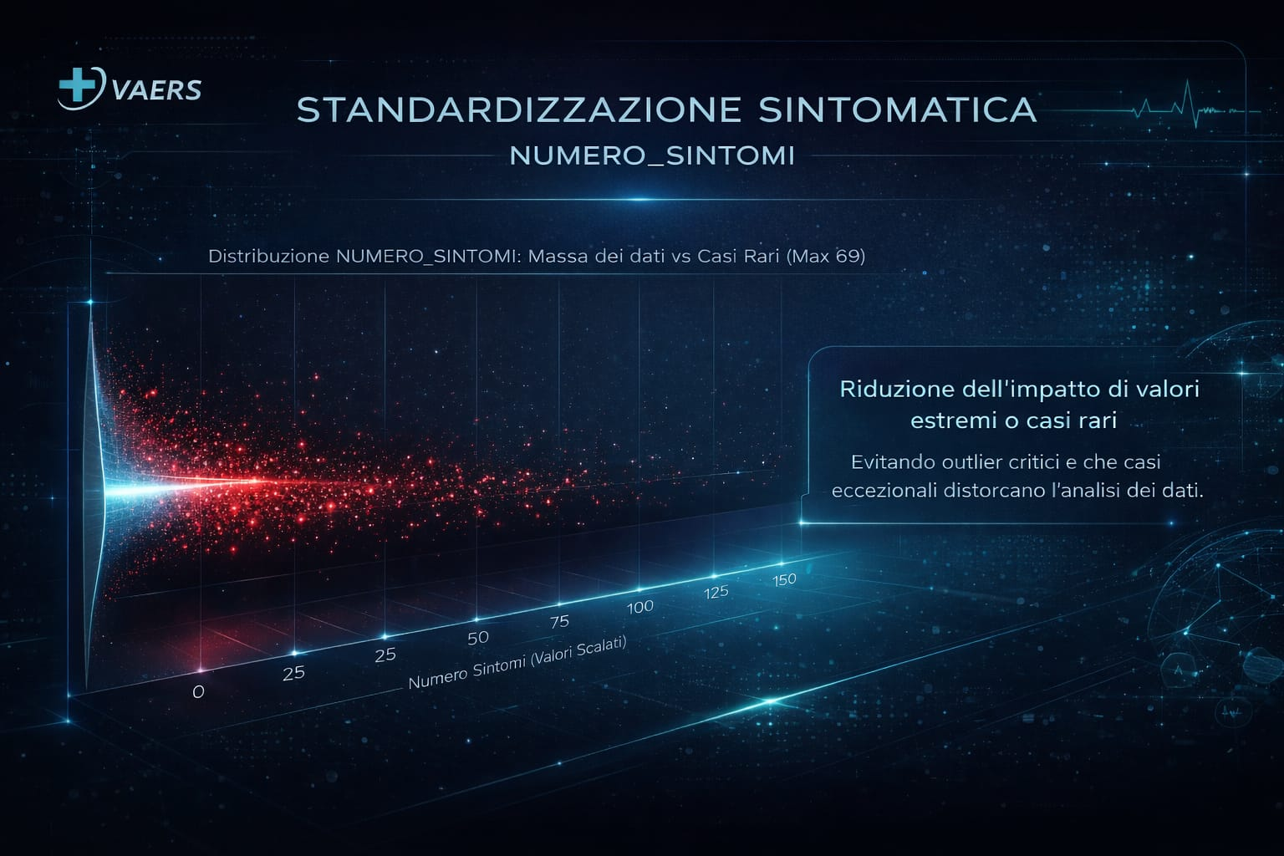
3.

Slide 15
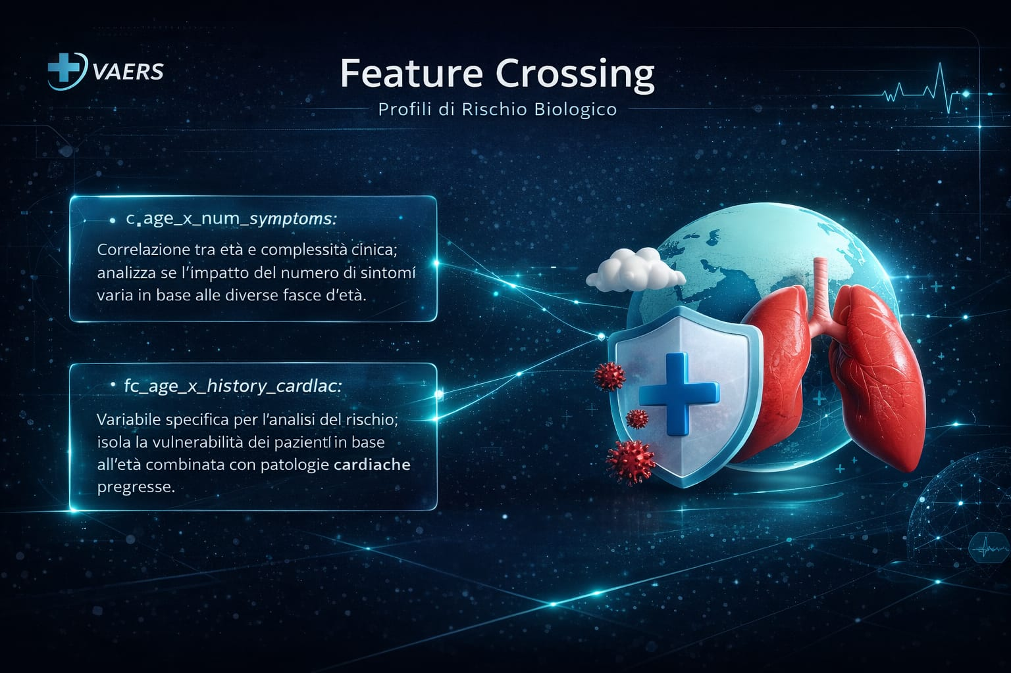

Slide 16
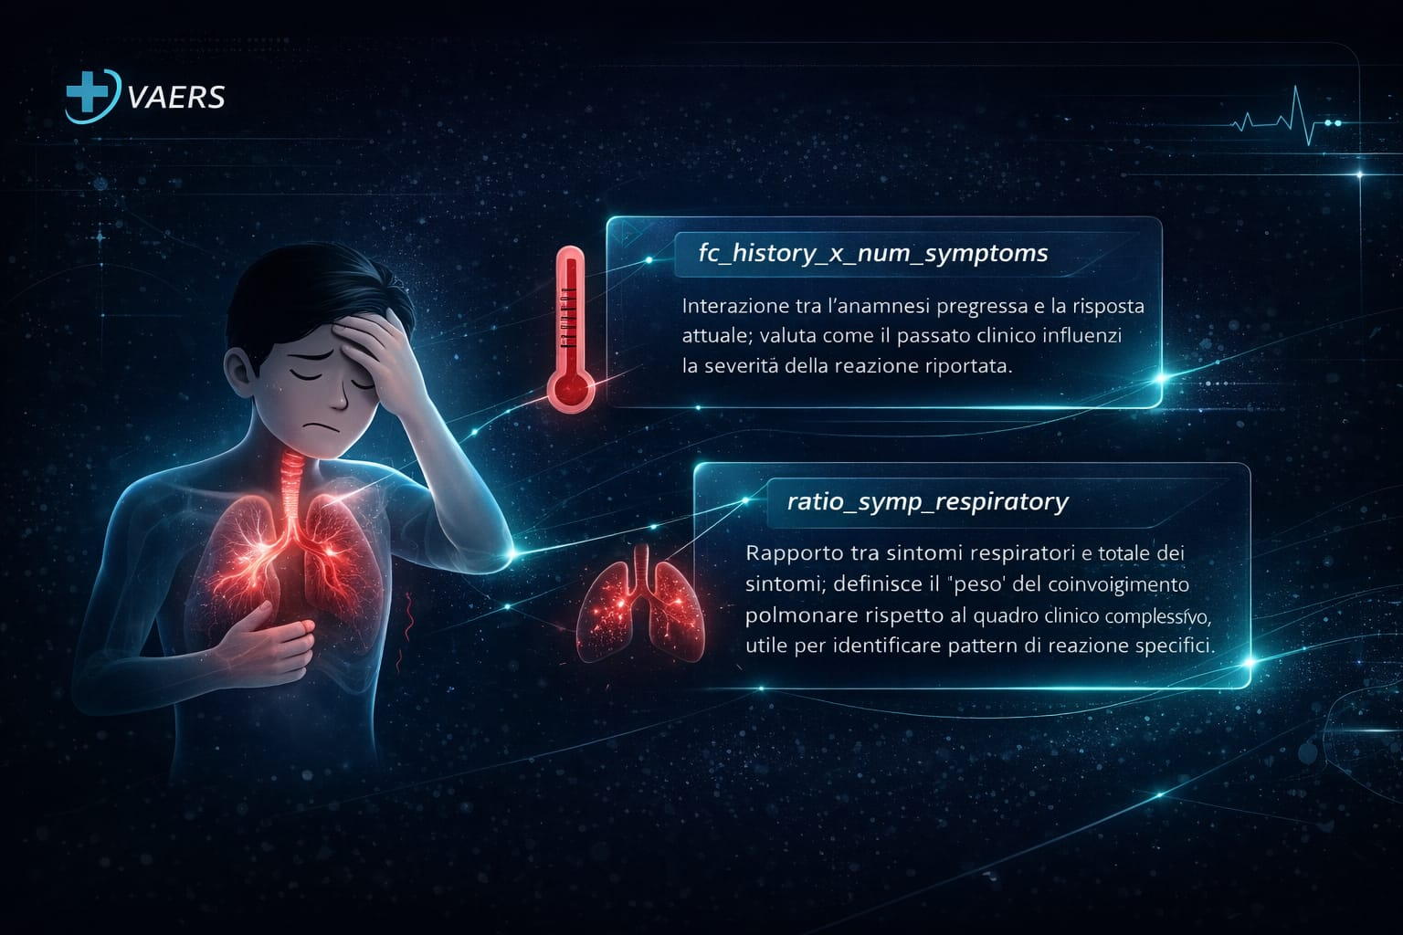

Slide 17


Slide 18



Bilanciamento
delle classi
La Sfida:
Nel database VAERS, la classe target è fortemente minoritaria. Un modello addestrato su dati sbilanciati tenderebbe a ignorare la classe rara, portando a un'alta accuratezza globale ma a una scarsa capacità predittiva sui casi critici.
Per livellare il dataset è stata applicata la tecnica SMOTE in fase di training:
Logica:
Invece di duplicare i record esistenti (Over-sampling casuale), SMOTE crea nuovi esempi sintetici della classe minoritaria analizzando lo spazio delle feature tra i vicini più prossimi (k-Nearest Neighbors).

Slide 19
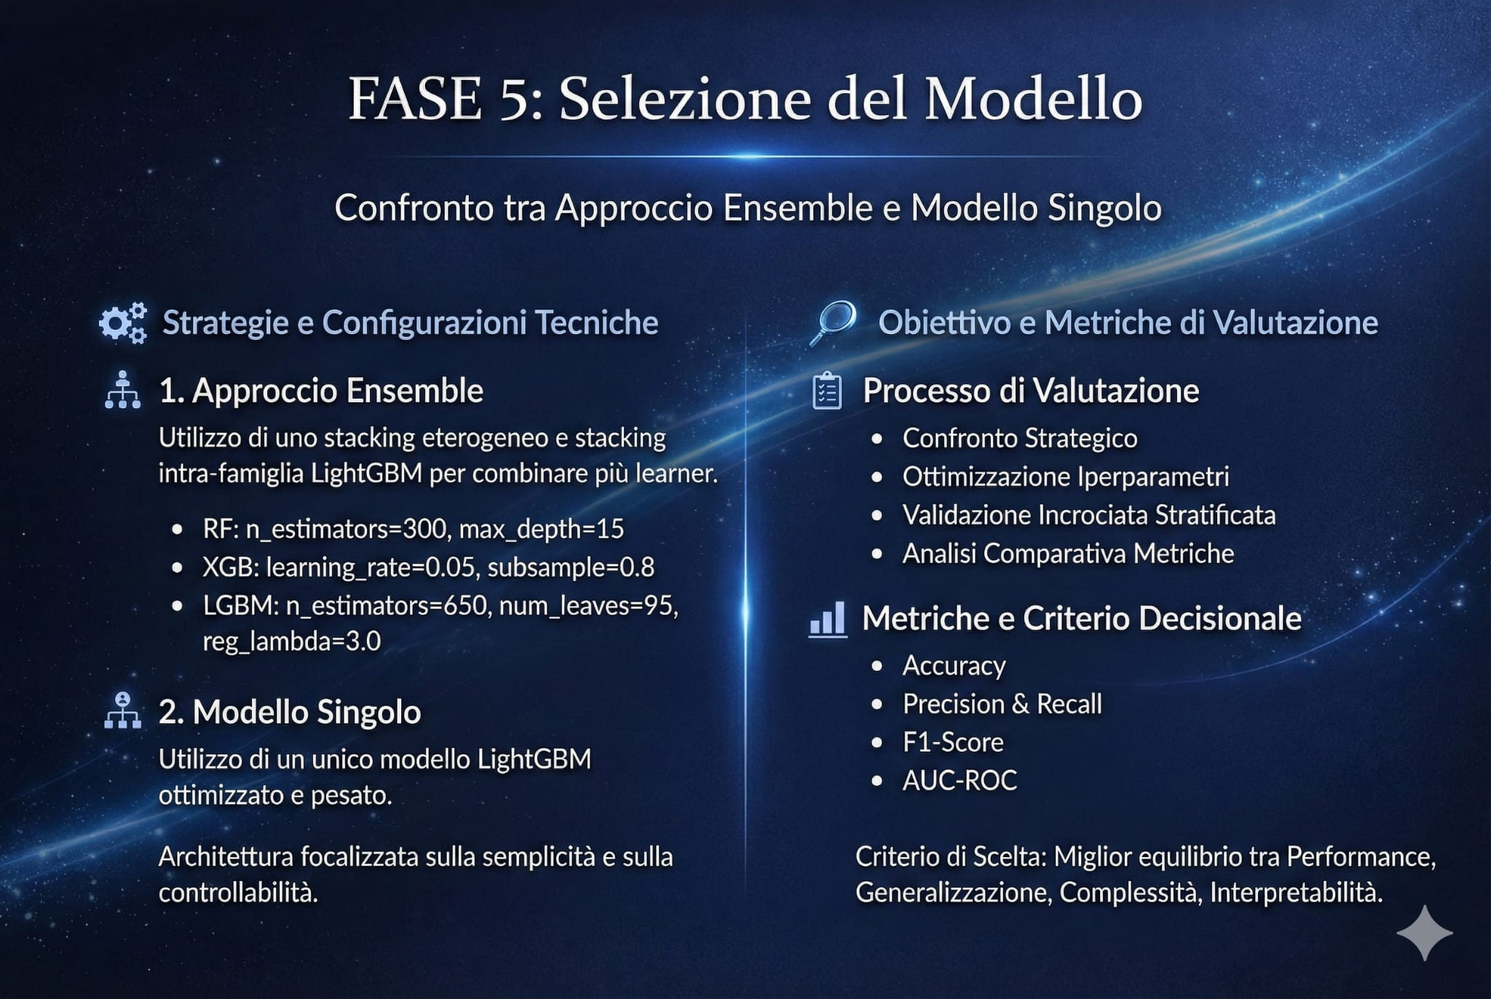

Slide 20
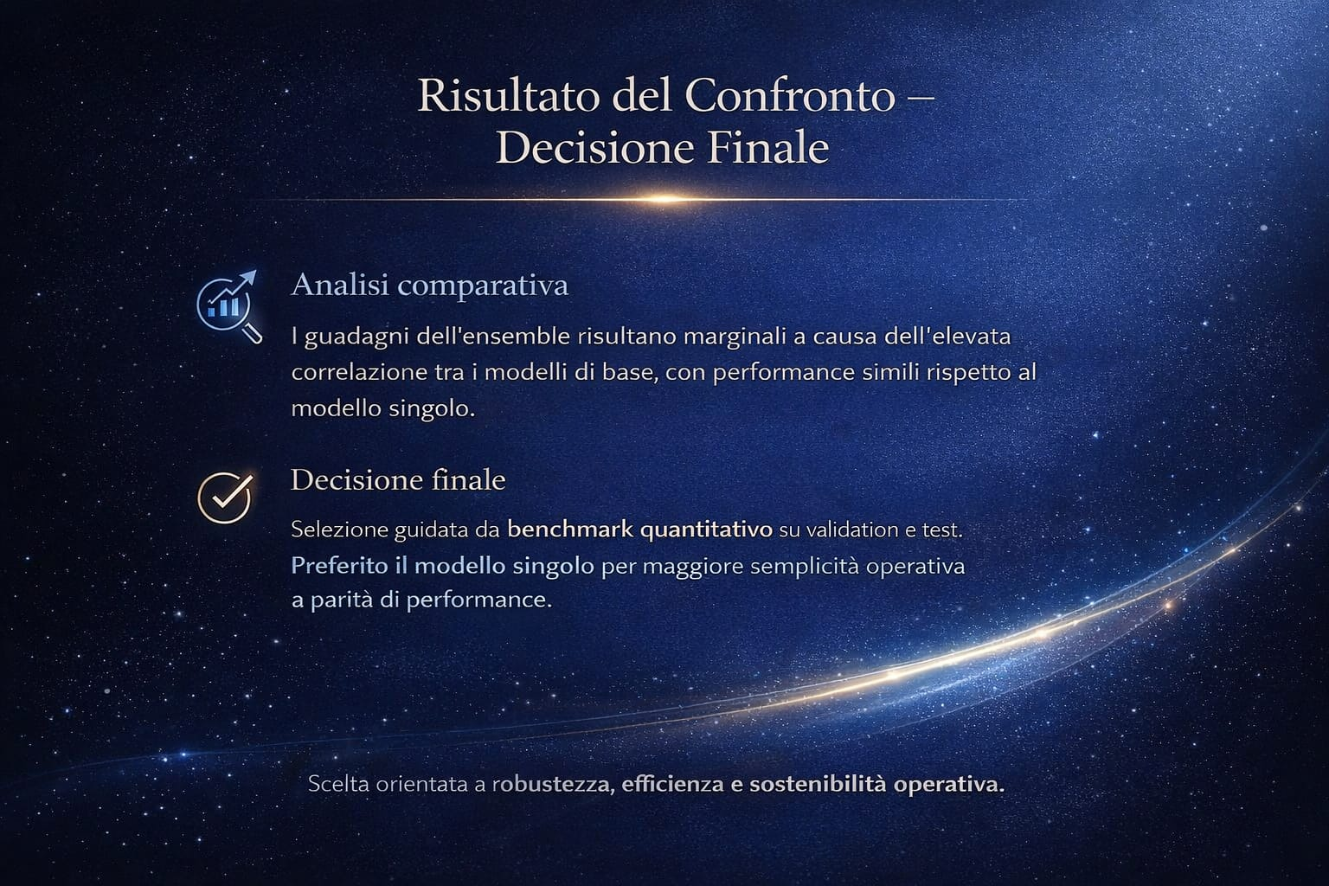

Slide 21
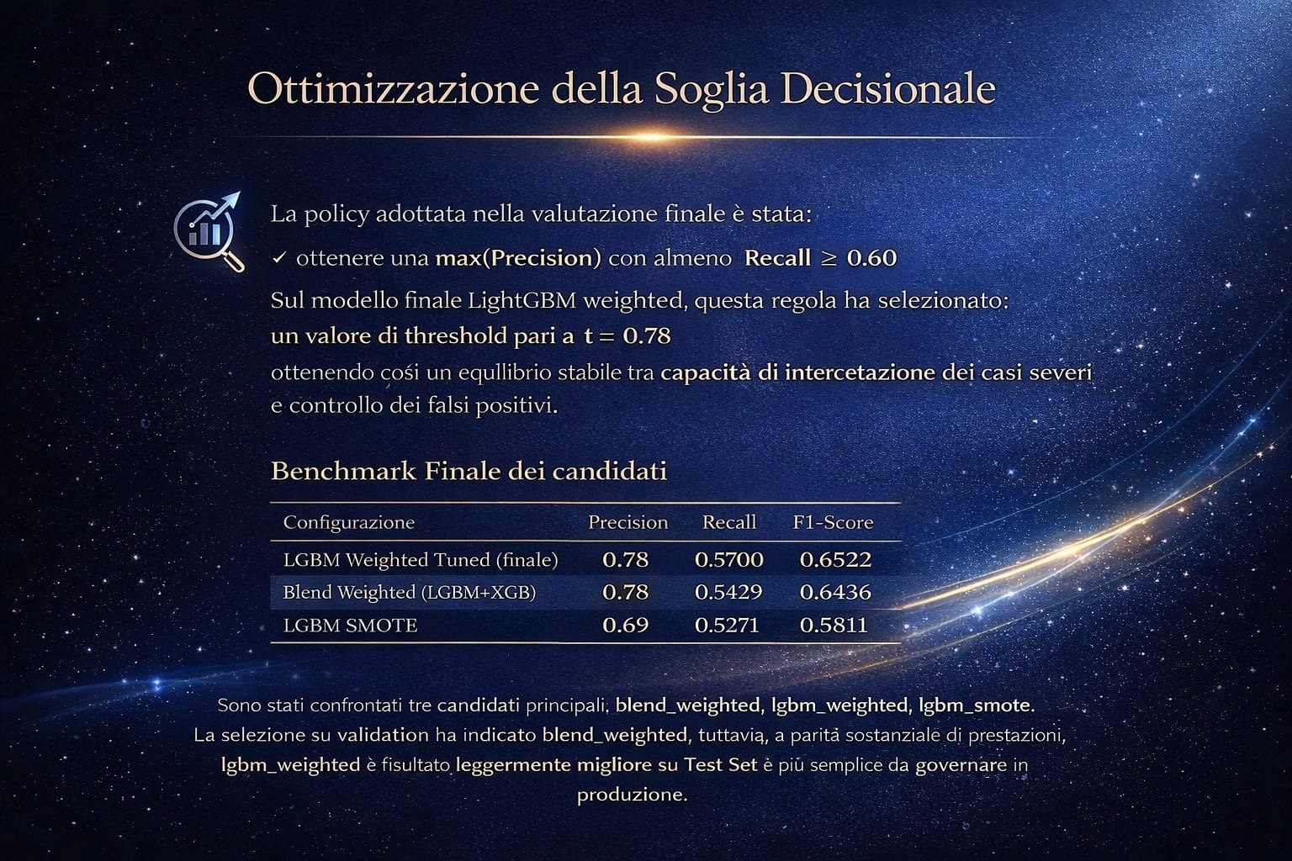
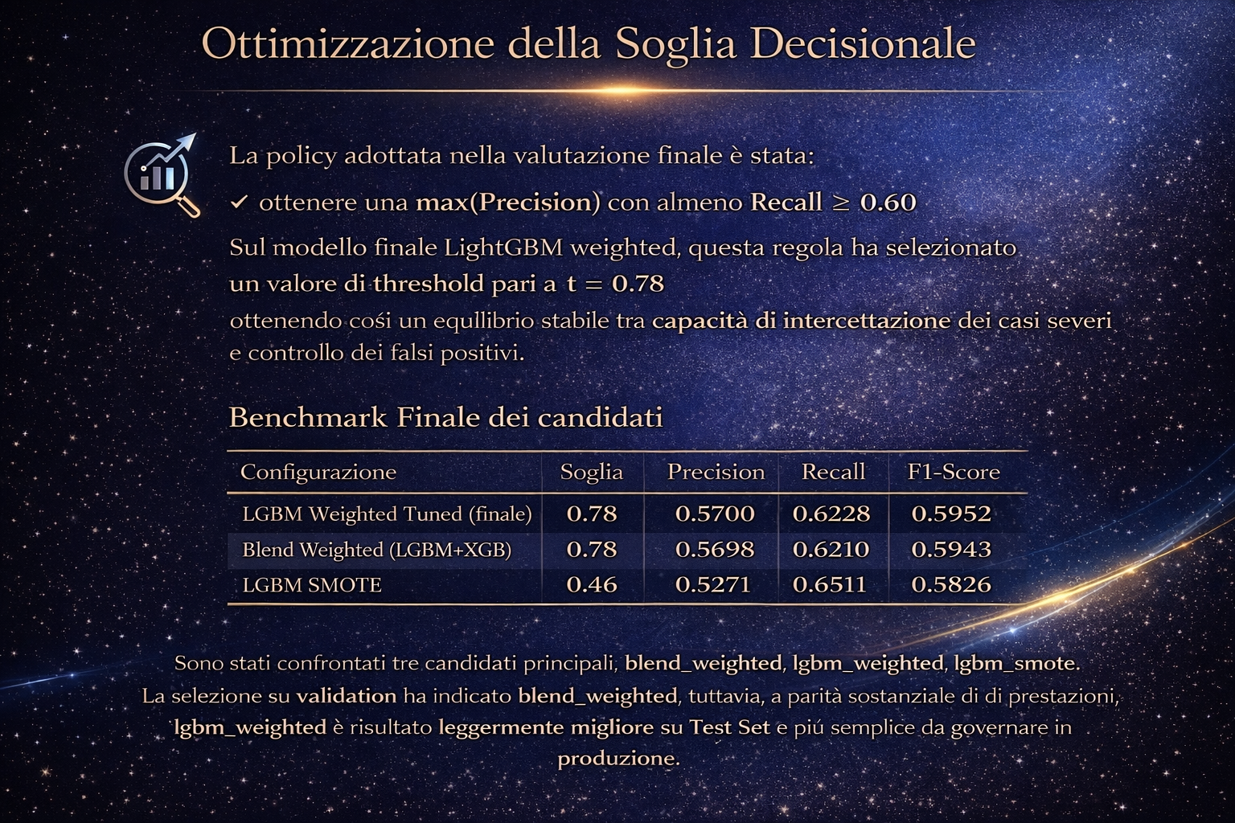

Slide 22
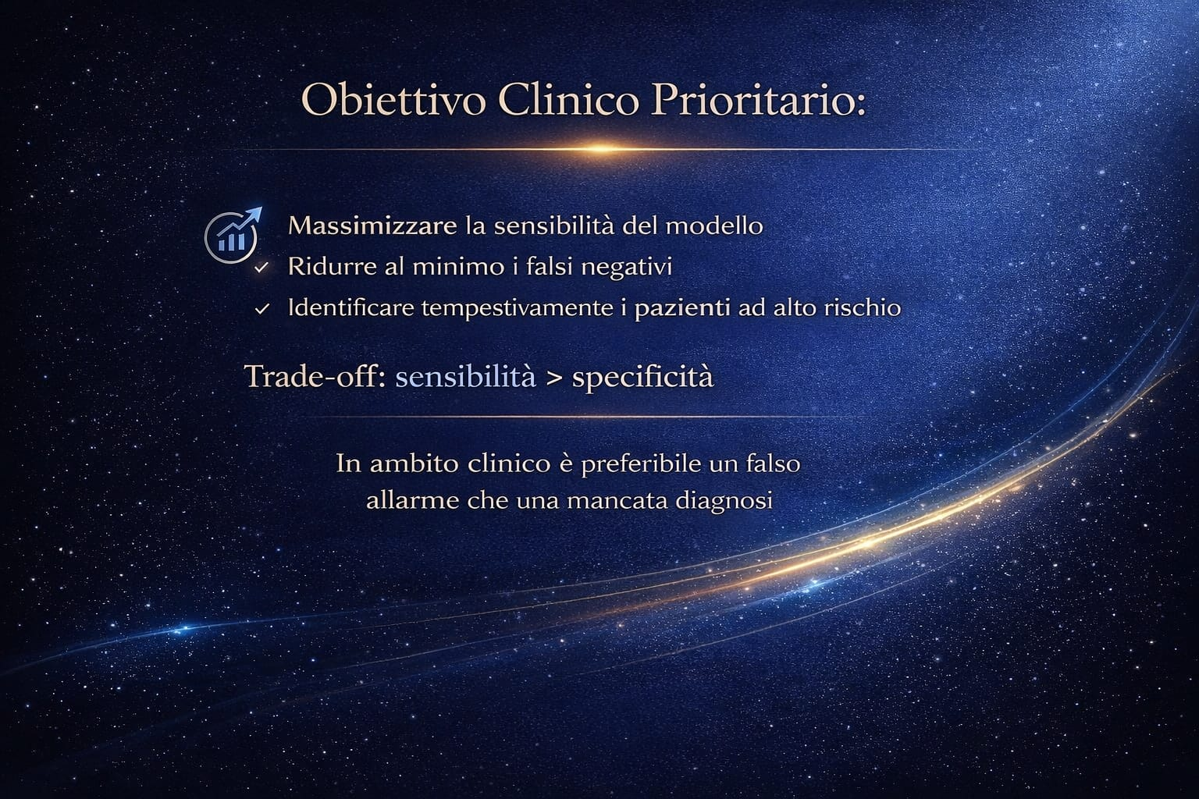

Slide 23
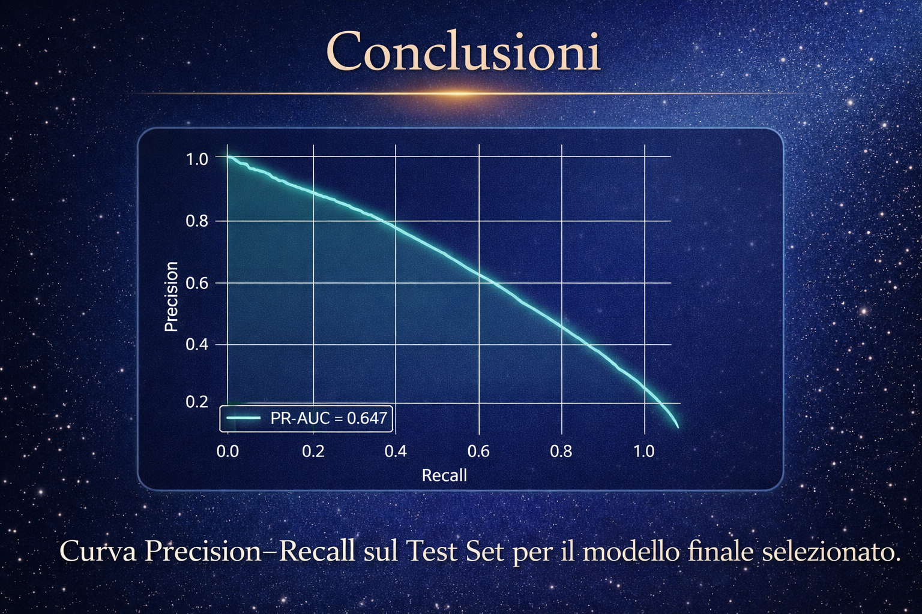

Slide 24
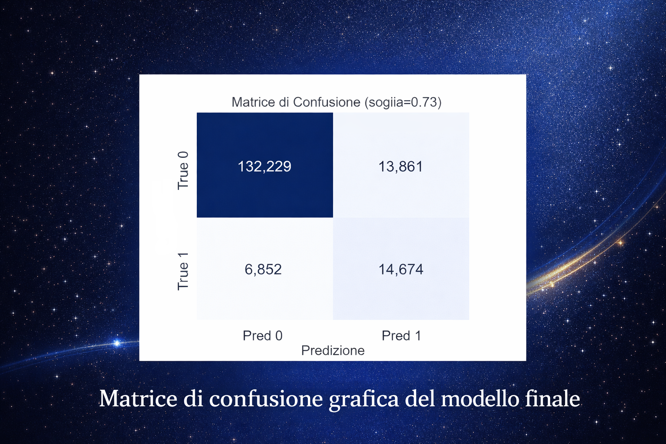

Slide 25
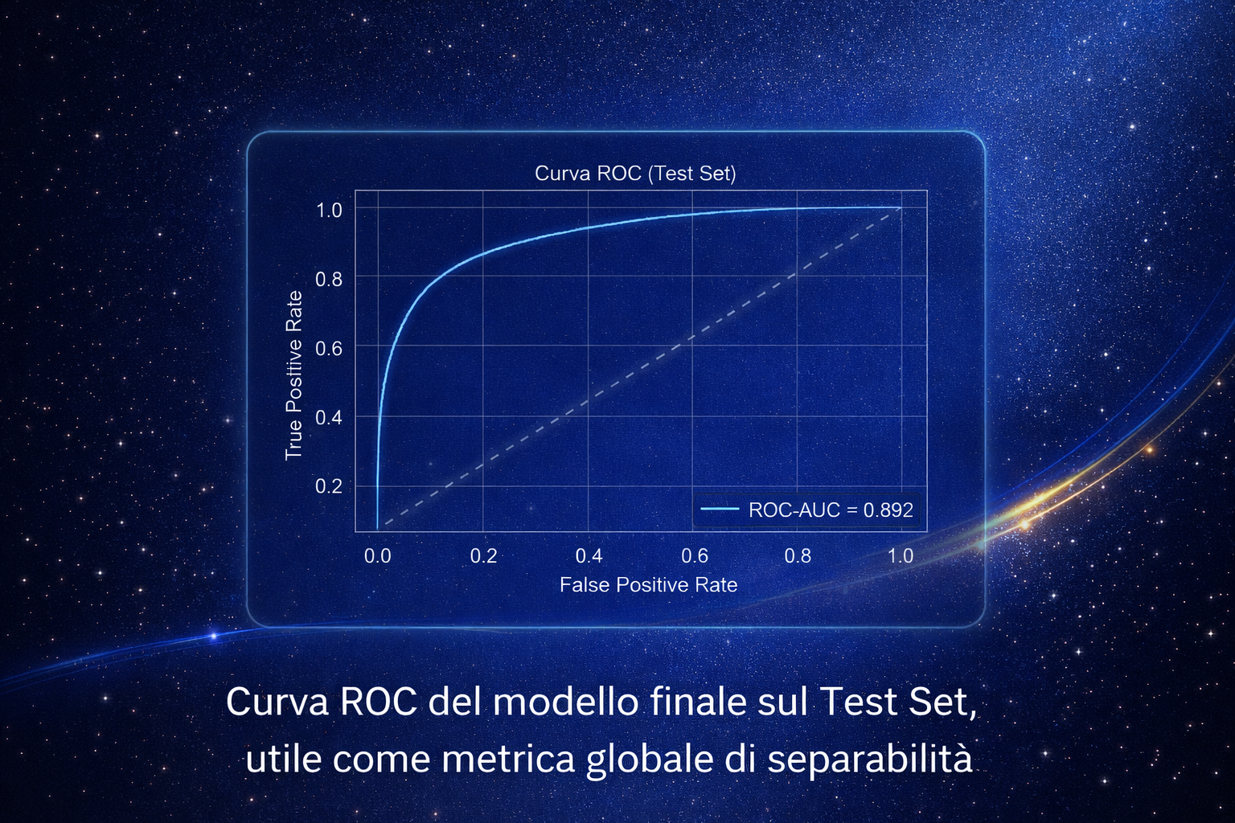

Slide 26
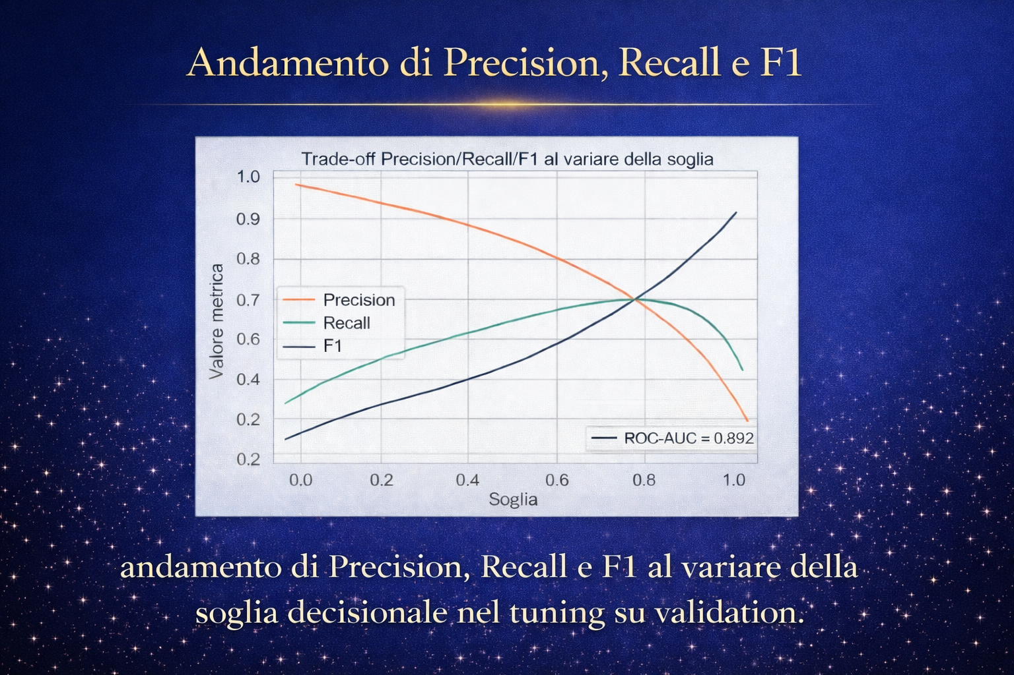

Slide 27
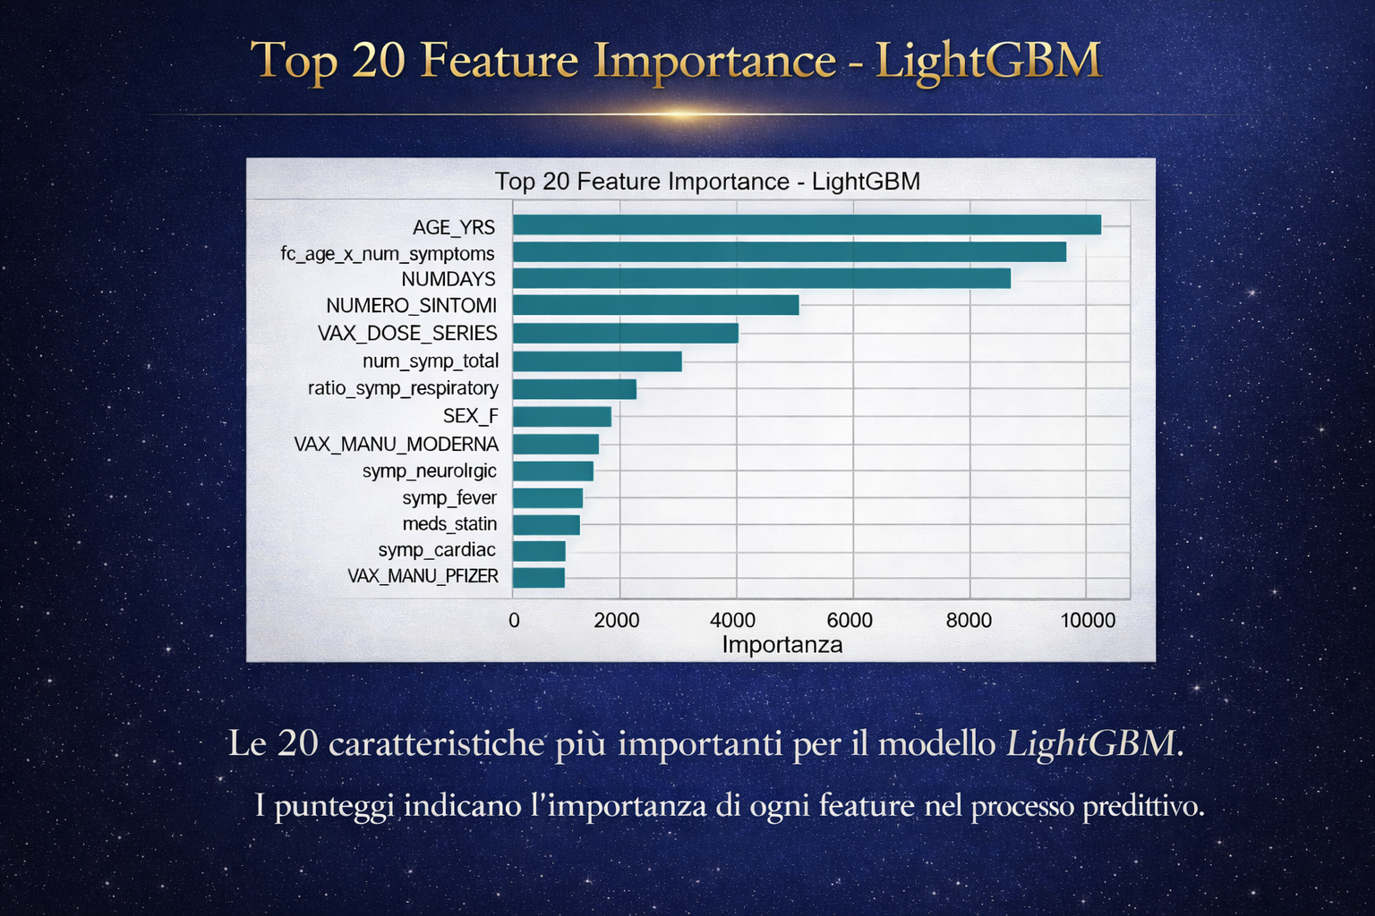
IS_

